Slide 1
Not Rocket Science

Slide 2
Die Idee
Multiplayer Spiel mit Steuerung über Bewegungssensoren des Handys
Spieler 1: Steuerung der Rakete durch Bewegen des Handys
Spieler 2: Abschießen der Ufos durch Tippen auf den Bildschirm

Slide 3
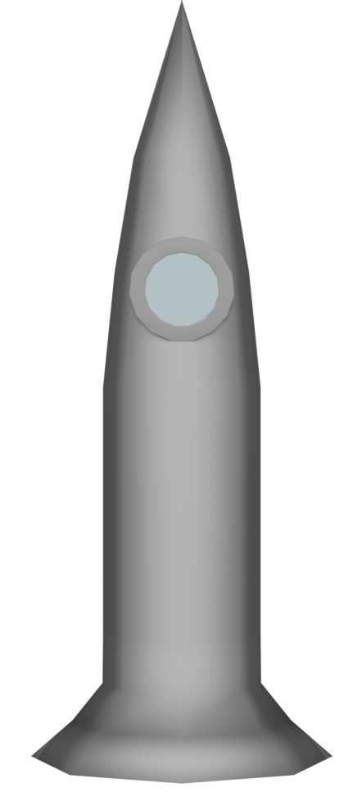
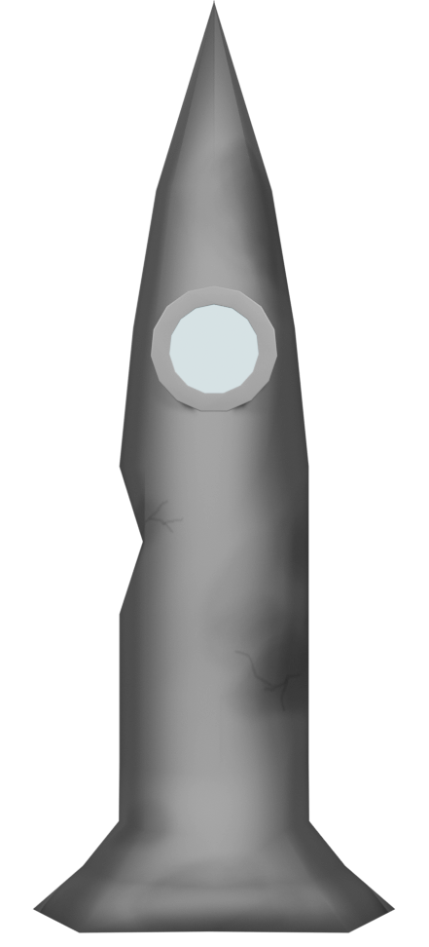
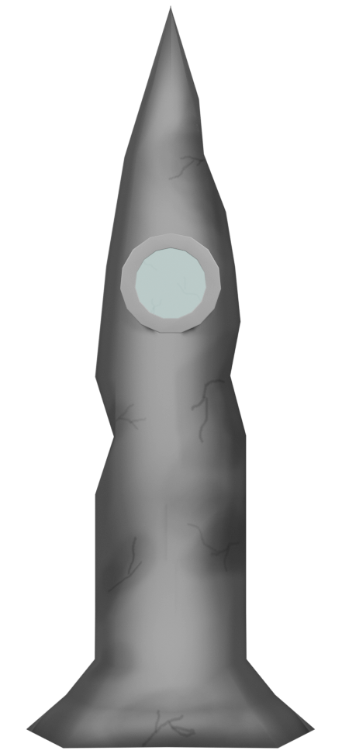
Entwurfsphase
minimalistisch-realistischer Stil

Slide 4
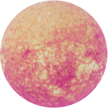
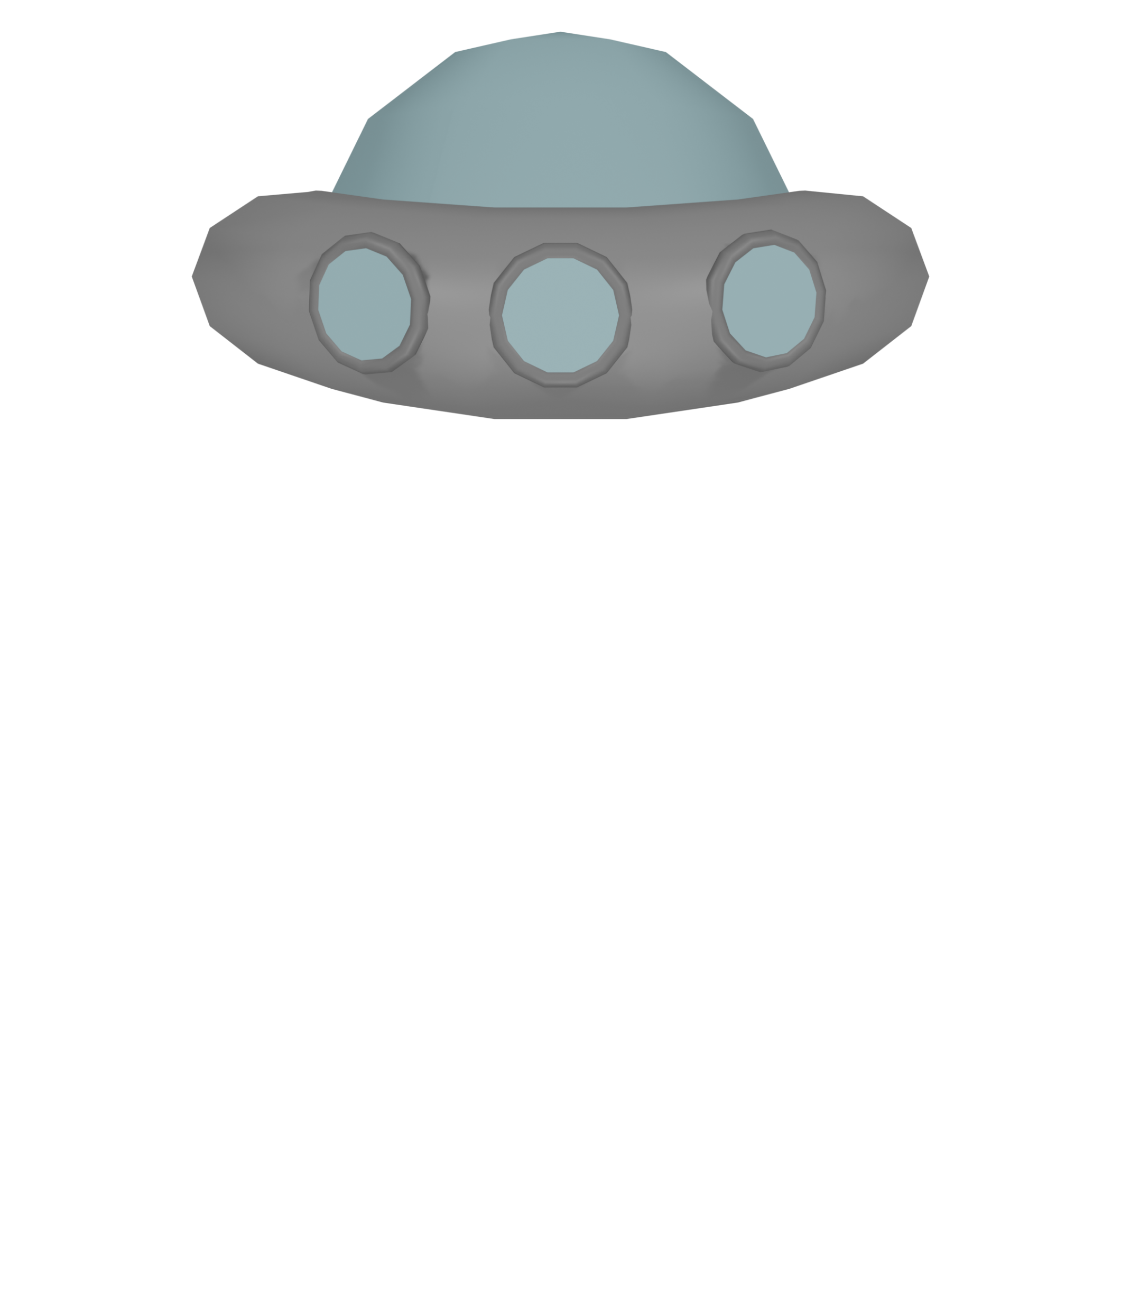

Entwurfsphase

Slide 5
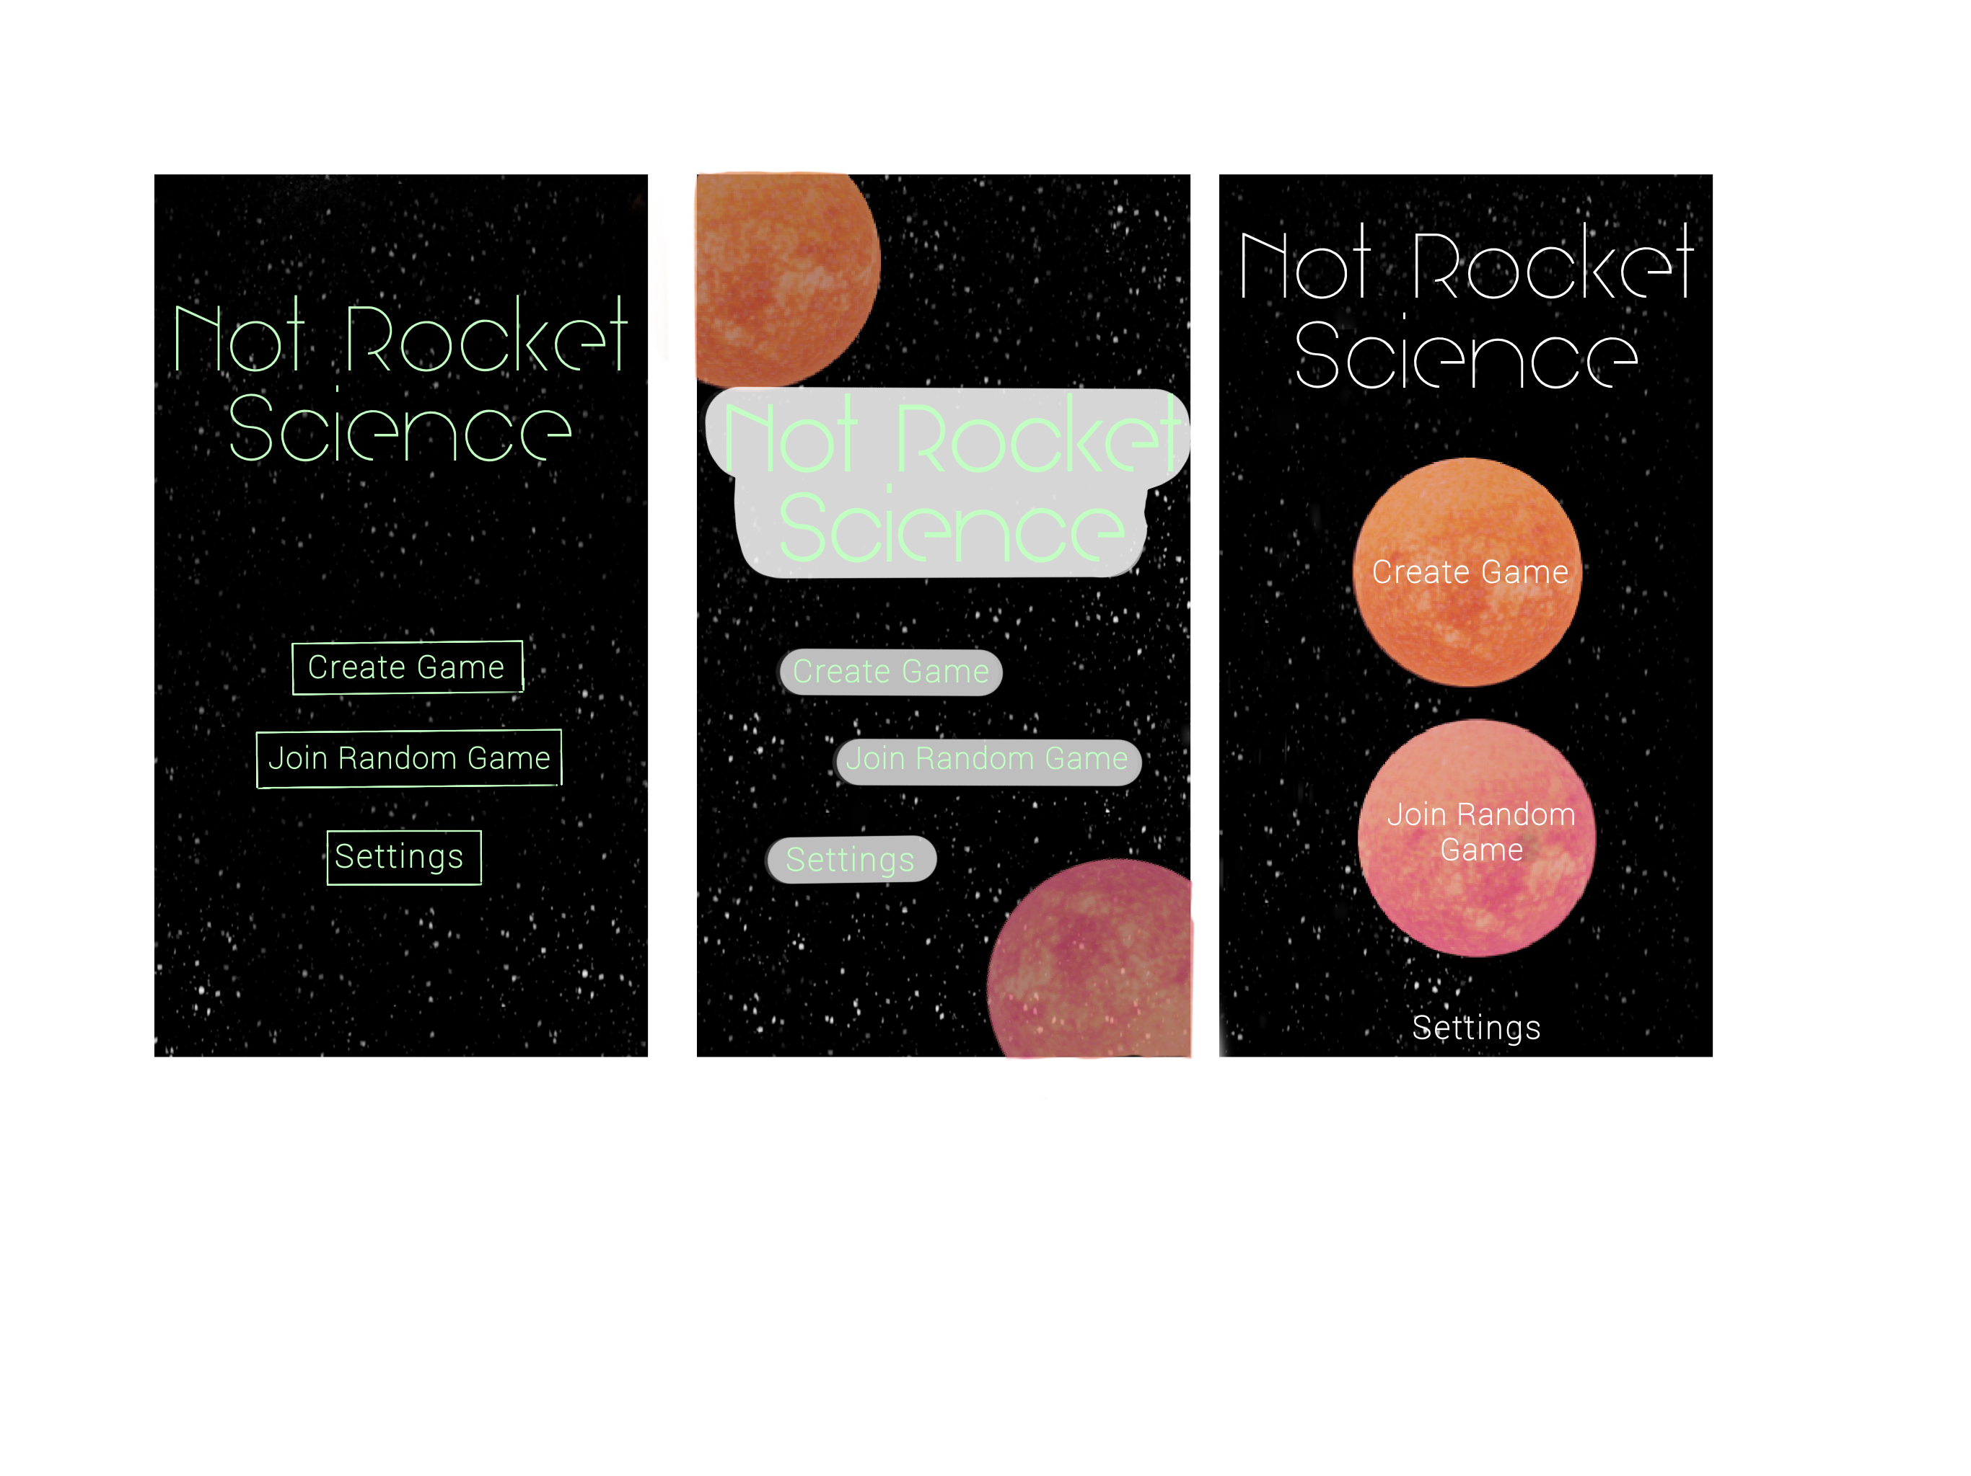
Startscreens

Slide 6
Prototypen
P1 + P2 Implementieren der Bewegungssteuerung, des Abschießens der Laserpunkte und des Algorithmus zur Berechnung der Flugbahn
P3 Animieren der Bilder auf dem Canvas
P4-P8 Implementieren der Klassen (Objektorientierung)
P9 Server
P10 Kombination

Slide 7
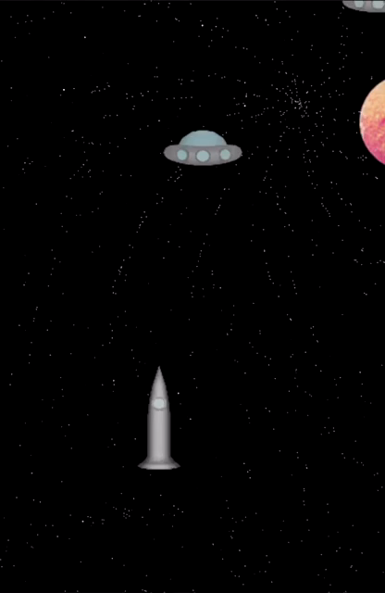

Slide 8
Fazit und Ausblick
Erstes kleines Spiel entwickelt
Projekt über längere Zeit selbst organisieren
Zukunft: Join Random Game, Collectables, Freischalten von Designs, verschiedene Schwierigkeitsgrade, Highscore

